Slide 1
Повторение по теме:
«Конструирование юбок»

Slide 2
1. Для построения чертежа юбки необходимо снять мерки:
Выберите несколько из 6 вариантов ответа:
1) Ог 2) Ди 3) Дст
4) Ст 5) Об 6) Сб

Slide 3
2. Снятие мерки Сб выполняется:
Выберите один из 2 вариантов ответа:
1) Сантиметровая лента проходит горизонтально вокруг туловища: сзади - по наиболее выступающим точкам ягодиц, спереди - с учётом выступа живота.
2) Сантиметровая лента проходит горизонтально вокруг туловища: сзади - на уровне талии, спереди - на уровне живота.

Slide 4
3. Укажите какие из правил снятия мерок указаны верно:
Выберите несколько из 4 вариантов ответа:
1) При снятии мерок необходимо сохранять естественную осанку.
2) Линию талии нужно зафиксировать шнурком или пояском.
3) Сантиметровая лента должна быть туго натянута.
4) Человек, с которого снимают мерки, должен стоять, втянув живот и ягодицы.

Slide 5
4. Вопрос:
При снятии мерок записывают полностью (не делят пополам) величины:
Выберите несколько из 4 вариантов ответа:
1) Сб 2) Дст
3) Ди 4) Ст

Slide 6
5. Вопрос:
Для чего делаются прибавки по талии, по бедрам?
Выберите один из 4 вариантов ответа:
1) для расширения низа юбки
2) для моделирования
3) чтоб можно было поправиться
4) на свободное облегание

Slide 7
6. Вопрос:
Установите соответствие между названиями мерок и их условными обозначениями:
Укажите соответствие для всех 4 вариантов ответа:
1) Ст 2) Сб 3) Дтс 4) Ди
А- Длина спины до линии талии
Б- Полуобхват бёдер
В- Длина изделия
Г - Полуобхват талии

Slide 8
7. Вопрос:
Снятие мерки «Полуобхват талии» выполняется:
Выберите один из 3 вариантов ответа:
1) Сантиметровая лента проходит горизонтально вокруг туловища по самому широкому месту талии.
2) Сантиметровая лента проходит горизонтально вокруг туловища по линии талии (по самому узкому месту талии).
3) Сантиметровая лента проходит горизонтально вокруг туловища на уровне пупа.

Slide 9
8. Вопрос:
Мерка, которая используется для определения ширины юбки.
Выберите один из 7 вариантов ответа:
1) Ог
2) Об
3) Дст
4) Ди
5) От
6) Сб
7) Ст

Slide 10
9. Вопрос:
По какой мерке определяют положение линии бёдер на чертеже?
Выберите один из 3 вариантов ответа:
1) Дст
2) Ди
3) Сб

Slide 11
10. Вопрос:
По своей конструкции юбки бывают:
Выберите несколько из 6 вариантов ответа:
расширенные
2) конические
3) диагональные
4) прямые
5) зауженные
6) клиньевые

Slide 12
11. Вопрос:
Главная задача конструирования - это ...
Выберите один из 3 вариантов ответа:
1) создать образец изделия
2) подобрать материал будущего изделия
3) разработка чертежей деталей швейного изделия

Slide 13
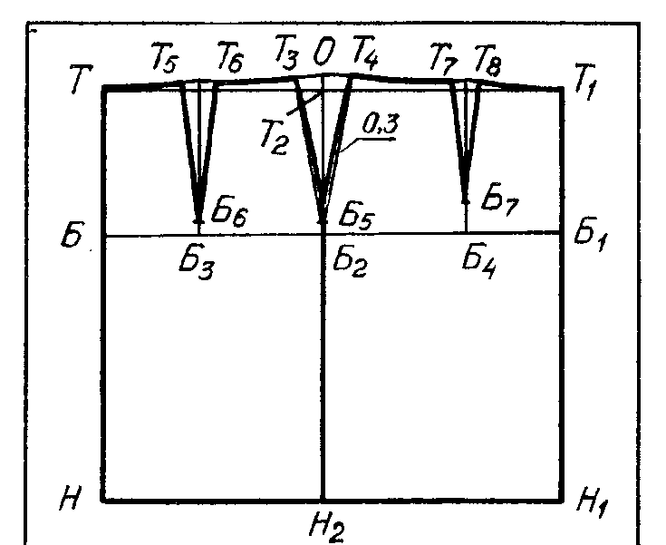
12. Вопрос:
С чего начинают построение чертежа прямой юбки?
Выберите один из 4 вариантов ответа:
1) с построения прямого угла
2) с построения линии бёдер
3) с построения линии низа
4) с построения длины юбки

Slide 14
13. Вопрос:
Прибавка - это ...
Выберите один из 2 вариантов ответа:
1) Величина, необходимая при обработке изделия машинными швами, выраженная в сантиметрах и учитываемая при раскрое.
2) Величина, прибавляемая к размеру мерки на свободное облегание

Slide 15
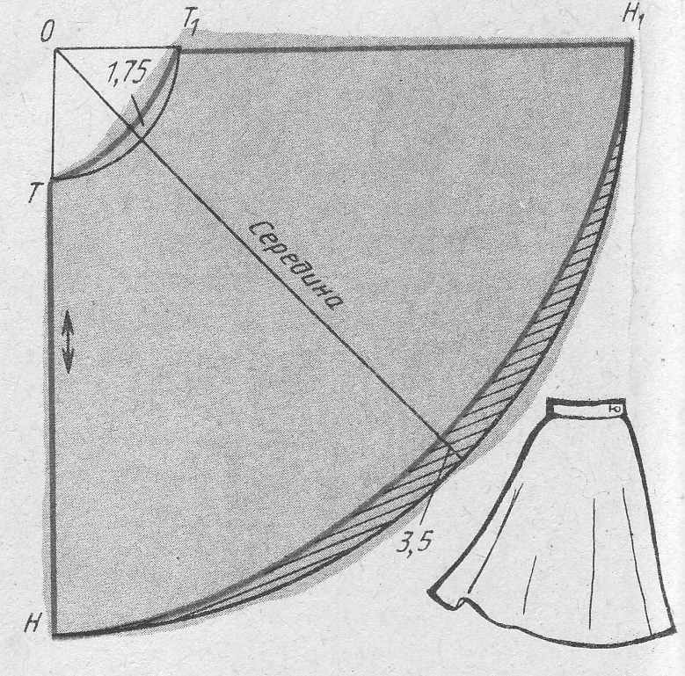
14. Вопрос:
Чертёж какой юбки представляет собой часть круга?
Выберите один из 3 вариантов ответа:
1) прямой
2) клиньевой
3) конической

